Slide 1
分类—
提高分类准确率的技术:集成方法
谭敏 博士
计算机学院
tanmin@hdu.edu.cn

Slide 2
集成学习简介

Slide 3
目录
集成学习
  Bagging
  Adaboost
  随机森林
分类中难点问题
  类别不均衡
  多类
  半监督
  迁移学习

Slide 4
目录
集成学习
  Bagging
  Adaboost
  随机森林
分类中难点问题
  类别不均衡
  多类
  半监督
  迁移学习

Slide 5
Motivation：提升泛化能力
泛化：generalization
泛化能力(generalization ability)表征了学习系统对新事件的适用性
泛化能力越强，处理新数据的能力越好
泛化能力是机器学习关注的基本问题之一
  提高泛化能力是永远的追求

Slide 6
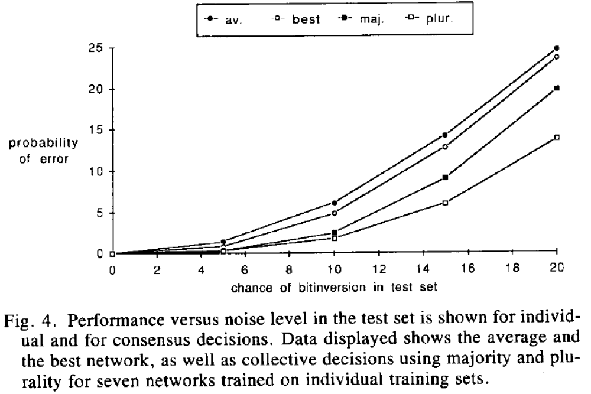
集成学习的重要性
问题：对20维超立方体
空间中的区域分类
左图中纵轴为错误率
从上到下的四条线分别表示：
  平均神经网络错误率
  最好神经网络错误率
  两种神经网络集成的错误率
令人惊奇的是，集成的错误率比最好的个体还低
三个臭皮匠赛过诸葛亮
[L.K. Hansen & P. Salamon, TPAMI90]
由于集成学习技术可以有效地提高学习系统的泛化能力，因此它成为国际机器学习界的研究热点，并被国际权威 T.G. Dietterich 称为当前机器学习四大研究方向之首[T.G. Dietterich, AIMag97]

Slide 7
集成学习
集成学习（Ensemble Learning）是一种机器学习范式，它使用多个（通常是同质的）学习器来解决同一个问题
集成学习中使用的多个学习器称为个体学习器
  当个体学习器均为决策树时，称为“决策树集成”
  当个体学习器均为神经网络时，称为“神经网络集成”
  …… ……
问题
问题
… ...
… ...

Slide 8
集成学习的用处
集成学习技术已经在行星探测、地震波分析、Web信息过滤、生物特征识别、计算机辅助医疗诊断等众多领域得到了广泛的应用
只要能用到机器学习的地方，就能用到集成学习

Slide 9
源自神经科学
Hebb倡导的多细胞集群学说，主张视觉客体是由相互关联的神经元集群来表象，并称其为集群
Ensemble(集群)一词，正是沿用了Hebb在神经科学中的术语

Slide 10
_{集成分类流程}
最终决策
Σa_{i}h_{i}
Combined classifier
_{合并决策}
h₁
h₂
h_{n}
Classifier 1
Classifier 2
…
_{个体学习器}
Classifier n
…
x1
x2
xn
待检样本
训练数据集

Slide 11
集成学习系统的构建

Slide 12

集成学习系统的构建
期望结果
期望结果
个体1 (精度33.3%)
个体1 (精度33.3%)
张
李
王
张
李
王
个体2 (精度33.3%)
集成(精度33.3%)
个体2 (精度33.3%)
集成 (精度0%)
个体3 (精度33.3%)
个体3 (精度33.3%)
投票
投票
个体必须有差异
个体精度不能太低
[A. Krogh & J. Vedelsby, NIPS94]
个体学习器越精确、差异越大，集成越好

Slide 13
个体越多越好吗？
既然多个个体的集成比单个个体更好，那么是不是个体越多越好?
更多的个体意味着：
  在预测时需要更大的计算开销，因为要计算更多的个体预测
  更大的存储开销，因为有更多的个体需要保存
个体的增加将使得个体间的差异越来越难以获得
Many Could be Better Than All：在有一组个体学习器可用时，从中选择一部分进行集成，可能比用所有个体学习器进行集成更好

Slide 14
个体越多越好吗？
选课
  学生（绩点、收获）
  老师（学评教）
选特征
  特征分量
  多模态： 视觉+点击、多平台
交友
  好人缘 、 情圣
课题
  交叉

Slide 15
集成学习系统的构建
结论
Krogh等人通过研究发现，一个有效的集成系统不仅应该包含一组精度较高的分类器，而且这些分类器的差异要尽可能的大。
一个理想的集成系统包含一组精确的且尽可能不同的分类器
而且分类器的数目也不是越多越好
如何保证差异大？
扰动

Slide 16
集成学习系统的构建
最终决策
Σa_{i}h_{i}
Combined classifier
合成方法选择
有选择的集成
h₁
h₂
h_{n}
…
Classifier 1
Classifier 2
Classifier n
分类器扰动
特征扰动
…
x1
x2
xn
训练数据集
训练样本扰动

Slide 17
集成学习系统的构建
  基于不同训练数据集的构造
    基于相同训练集采取不同重抽样技术，如Bagging，Boosting算法等
    将给定的学习对象分成若干个组
  基于不同特征集的构造 如随机子空间法、特征选择、随机投影等
  基于不同性质的学习机器或分类器的构造 如线性判别分类器、二次判别分类器以及符号逻辑分类器的集成（Kuncheva等人）
  基于相同学习机器的不同学习参数的构造，如SVM中核参数，K均值聚类的初始条件等
  其他方法，如综合采用多种构造方式

Slide 18
集成学习系统的构建
集成方法的系统结构
  并行结构，每个学习机都是独立构造的
    如Bagging算法
  序列结构，每个学习的构造都是前向依赖
    Boosting
  树状结构，同层并行，不同层间序列结构
    扩展的Boosting系统

Slide 19
集成学习系统的构建
集成学习算法中的合并方法
  投票法
  平均法
  加权平均法
  其他方法

Slide 20
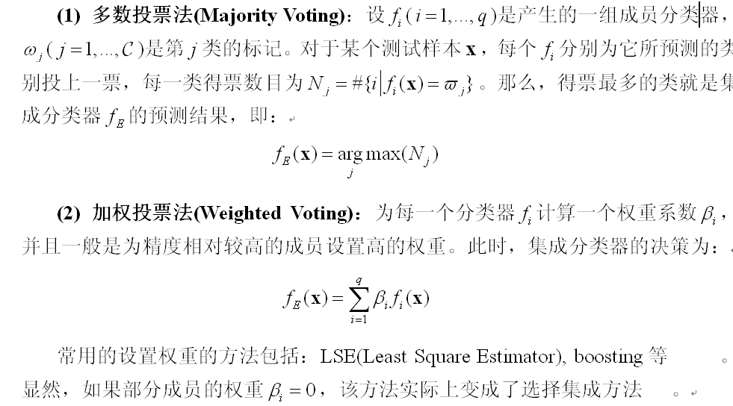
集成策略
有多种策略可以将q个弱分类器组合成集成分类器。

Slide 21
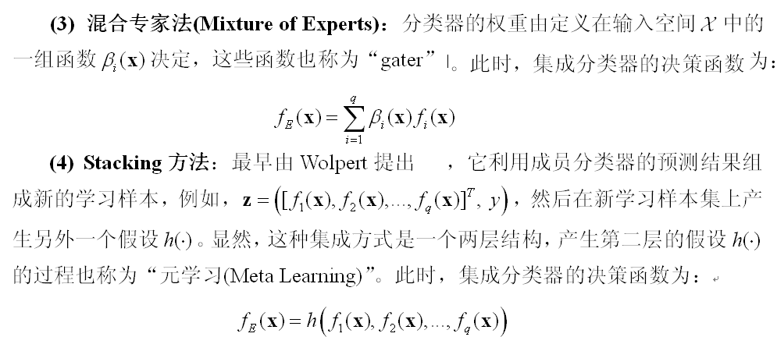
集成策略

Slide 22




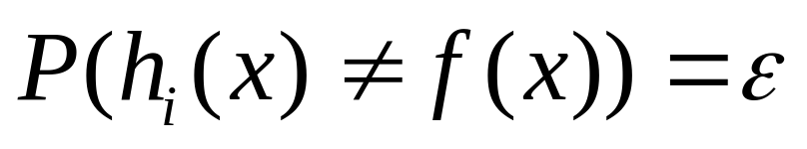
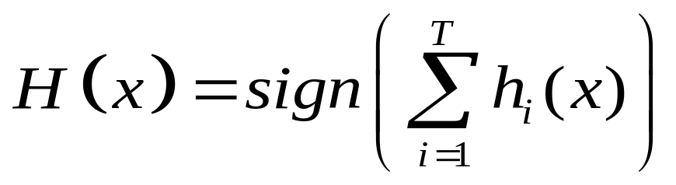
集成学习
考虑二分类问题： 和真实函数 ，假定基分类器的错误率为 ，即对每个基分类器
有
假设集成通过简单投票法集合T个基分类器，若超过半数的基分类器正确，则集成分类就正确
⑴
⑵

Slide 23
集成学习
根据个体学习器的生成方式，集成学习方法可分为两大类：
①个体学习器间存在强依赖关系、必须串行生成的序列化方法
②个体学习器间不存在强依赖关系、可同时生成的并行化方法
代表：Bagging和
“随机森林”
（Random forest）
代表：Boosting
*

Slide 24

集成方法: Increasing the Accuracy
集成方法 Ensemble methods
  使用多个模型的组合来提高accuracy
  组合多个学习的模型, M₁, M₂, …, M_{k},来获得一个提高的模型M*
Popular ensemble methods
  装袋Bagging: 多个分类器的结果进行多数表决
  提升Boosting: 多个分类器的结果权重投票
  集成Ensemble: combining a set of heterogeneous classifiers
*

Slide 25
装袋Bagging
训练
  给定包含d个元组的数据D, 在第 i次迭代，从D中有放回抽取d个样本组成训练集D_{i} (i.e., bootstrap)， 从D_{i} 学习一个分类器M_{i}
正确性Accuracy
  常常优于D 上单个分类器的正确率
  对噪音数据: 不会很差，更健壮
  Proved improved accuracy in prediction
*

Slide 26
装袋Bagging
测试
  分类: 分类一个未知样本 X
    每个分类器 M_{i} 给出预测结果
    装袋分类器M* 计算投票，把得票最多的类分配给X
  预测: 每个分类器预测的值的平均值
*

Slide 27



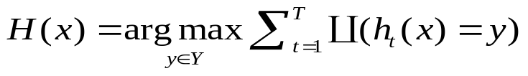
装袋Bagging
在对预测输出时，Bagging通常对分类任务使用简单投票法，对回归任务使用简单平均法。若预测时出现两个类收到同样的票数，则随机选择一个，也可进一步考察学习器投票的置信度来确定最终输出。
输入：训练集D={(x1,y1),(x2,y2),…,(xm,ym)};
基学习算法&
训练轮数T
过程：
end for
输出：
1：
2：
是自助采样产生的样本分布
3：

Slide 28
提升 Boosting
类比:咨询几个医生，在原来的诊断准确性的基础上分配权重，加权诊断的组合为结果
Boosting如何工作?
  Weights 分配给每个训练样本
  迭代学习一系列分类器
  学习M_{i} 后, 权重更新使得：后续的分类器M_{i+1}更关注于M_{i}错误分类的训练样本
  最后的分类器M* 组合了每个独立分类器的投票,其中每个分类器的权重是其正确率的函数
可以扩充Boosting 算法用于数值预测
与bagging比较: Boosting倾向于得到更高的准确率, 但有过拟合错误分类数据的风险
*

Slide 29
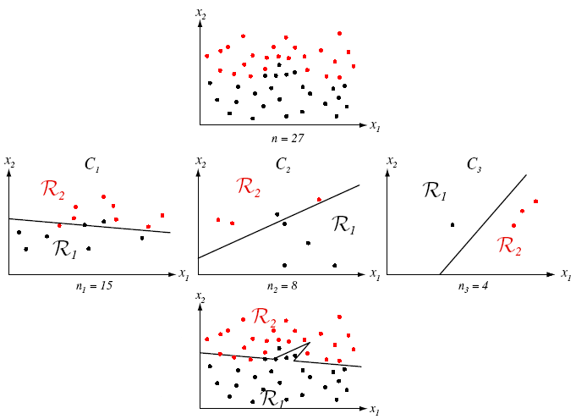
【Boosting的分类算法】
对新的样本x进行分类，如果C₁和C₂判别结果相同，则将x判别为此类别，否则以C₃的结果作为x的类别；
原始样本集
分量分类器
组合分类器
*

Slide 30
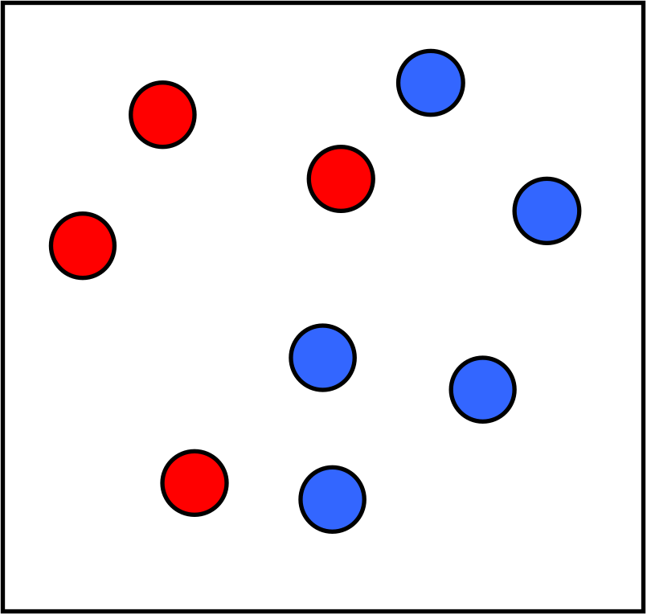
Boosting
Weak
Classifier 1

Slide 31
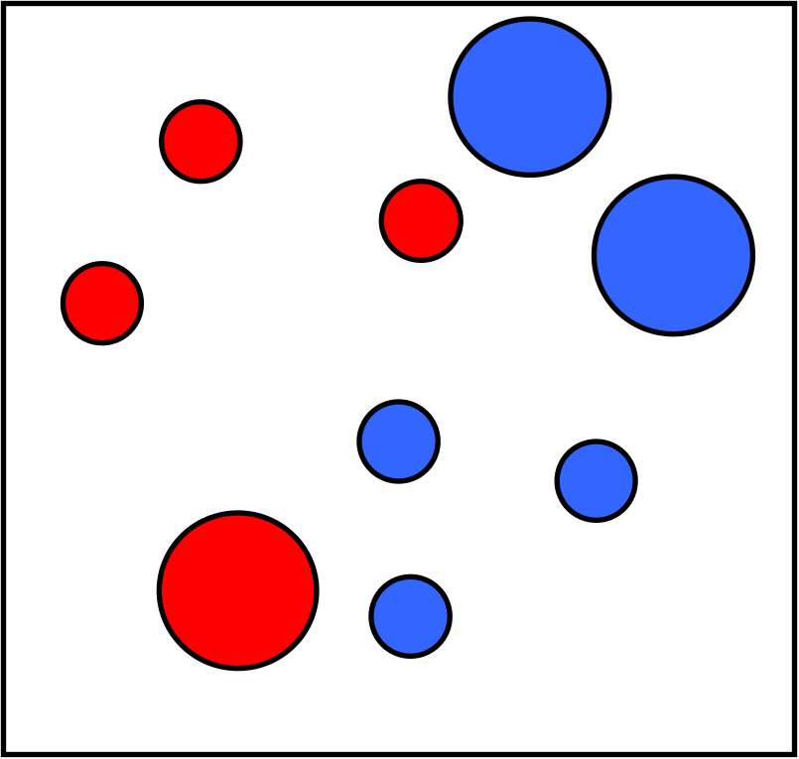
Boosting
Weights
Increased

Slide 32
Boosting
Weak
Classifier 2

Slide 33
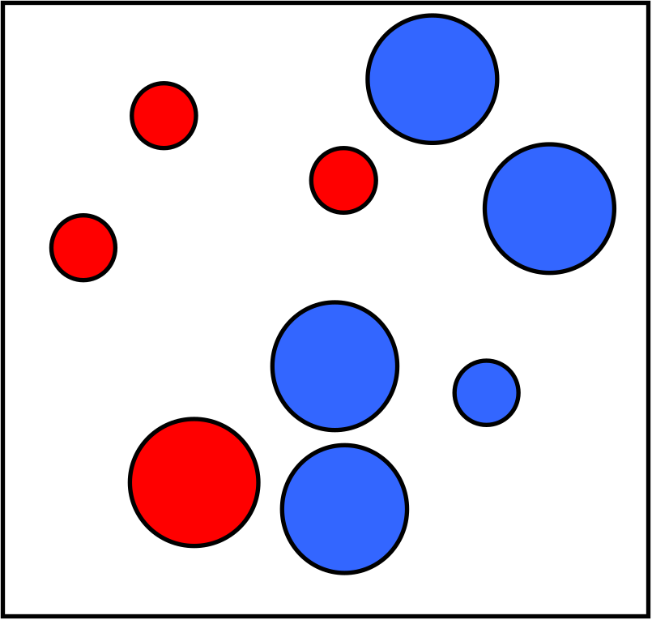
Boosting
Weights
Increased

Slide 34
Boosting
Weak
Classifier 3

Slide 35
Boosting
Final classifier is
a combination of weak classifiers

Slide 36
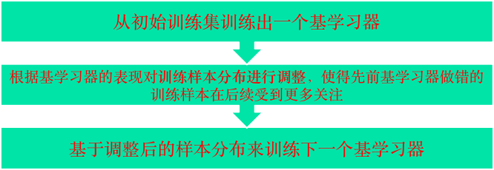
Boosting(助推、推进)
Boosting是一族可将弱学习器提升为强学习器的算法，这族算法的工作机制：
如此重复进行，直至基学习器数目达到事先指定的值T，最终将这T个基学习器进行加权结合。

Slide 37
核心思想
样本的权重
  没有先验知识的情况下，初始的分布应为等概分布，也就是训练集如果有N个样本，每个样本的分布概率为1/N
  每次循环一后提高错误样本的分布概率，分错样本在训练集中所占权重增大， 使得下一次循环的弱学习机能够集中力量对这些错误样本进行判断。
弱学习机的权重
  准确率越高的弱学习机权重越高
循环控制：损失函数达到最小
  在强学习机的组合中增加一个加权的弱学习机，使准确率提高，损失函数值减小。

Slide 38

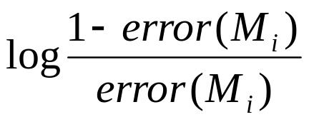
Adaboost (Freund and Schapire, 1997)
数据集含 d class-labeled 元组, (X₁, y₁), …, (X_{d}, y_{d})
最初, 每个元组的权重为1/d
在k轮中产生 k classifiers. 在第 i轮,
  从D 有放回抽取训练集 D_{i} (大小相等)
  每个元组被选中的概率基于其权重
  分类模型M_{i} 学习自D_{i}
  使用D_{i}为测试集计算误差率
  如果一个元组被错分,权重增加, o.w. 否则下降
误差率: err(X_{j}) 为错误分类元组X_{j}误差，分类器M_{i} 误差率是元组错误分类的权重和:
分类器M_{i}投票权重为
*

Slide 39
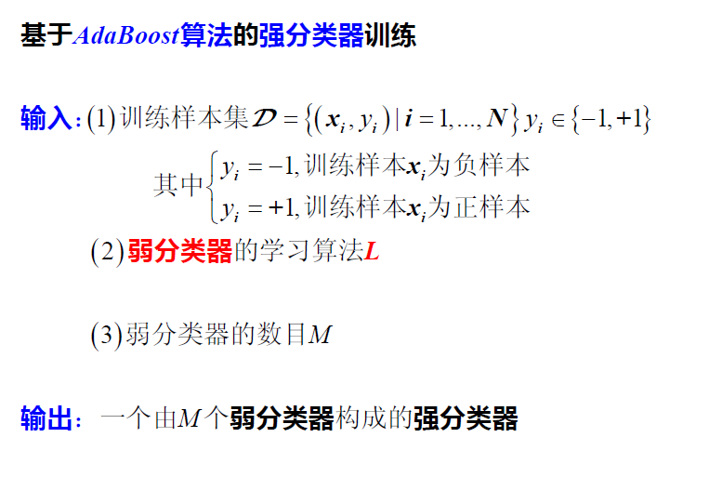
Adaboost 训练过程
*

Slide 40
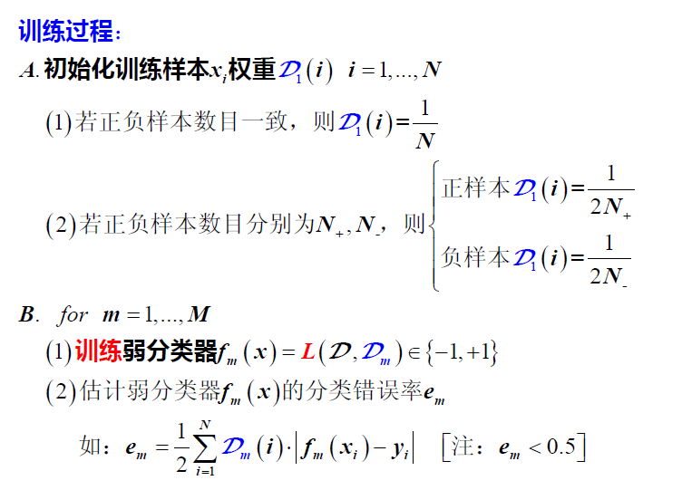
Adaboost 训练过程
*

Slide 41
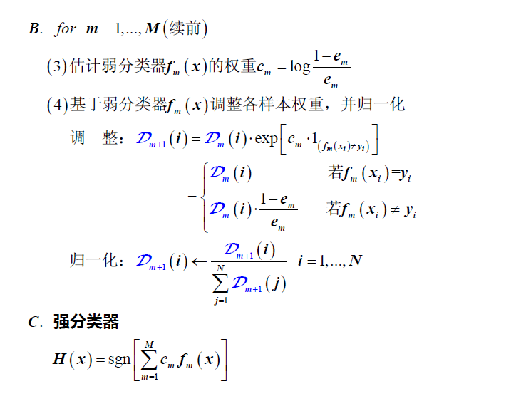
Adaboost 训练过程
*

Slide 42


Boosting - Boosting算法
基学习器的线性组合
最小化指数损失函数

Slide 43

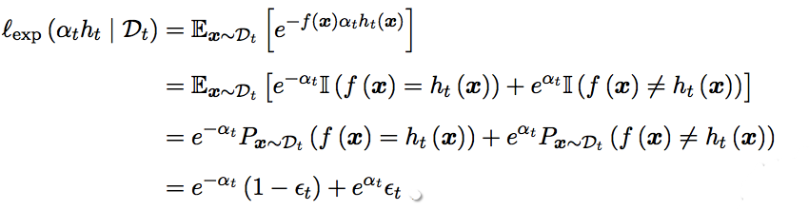


Boosting – AdaBoost推导－1
令指数损失函数的导数为0，即

Slide 44
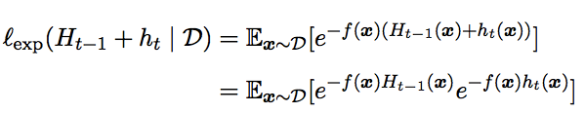
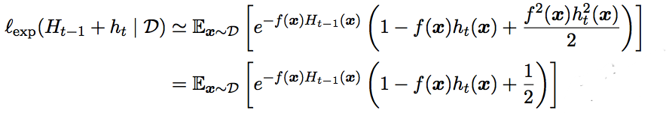
Boosting – AdaBoost推导－2
泰勒展开近似为

Slide 45

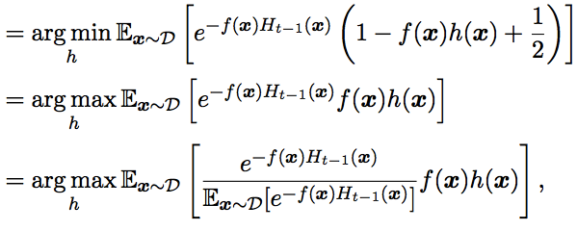


Boosting – AdaBoost推导－2
于是，理想的基学习器：
注意到 是一个常数，令D_{t} 表示一个分布:

Slide 46
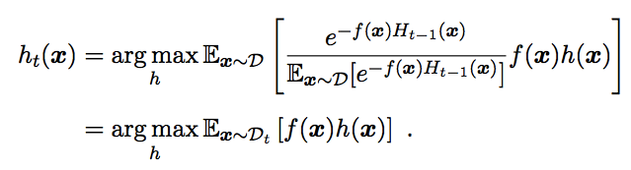

Boosting – AdaBoost推导－2
根据数学期望的定义，这等价于令:

Slide 47

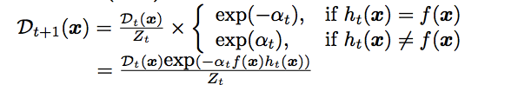
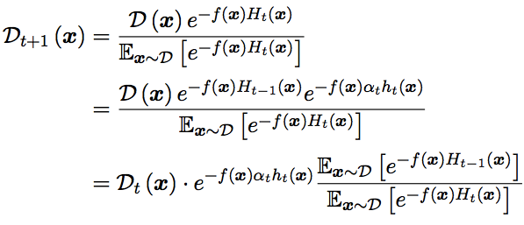
Boosting – AdaBoost推导－2
则理想的基学习器
最终的样本分布更新公式

Slide 48
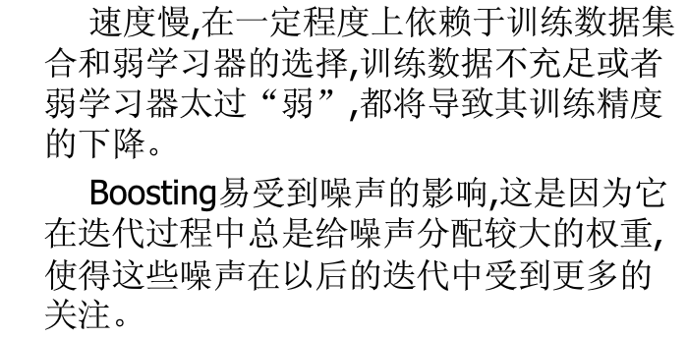
Adaboost的缺点

Slide 49






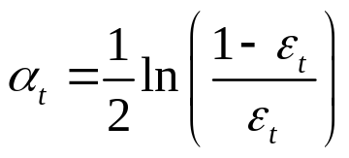
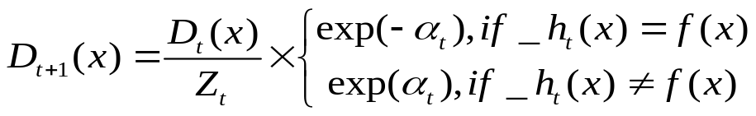
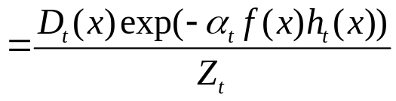

Adaboost
输入：训练集D={(x1,y1),(x2,y2),…,(xm,ym)};
过程：
基学习算法 ；
训练轮数T
1：
2：
3：
4：
5：
6：
7：
end for
8：
输出：

Slide 50
Boosting
Boosting算法要求基学习器能对特定的数据分布进行学习，这可通过“重赋权法”（re-weighting）实施：
对于无法接受带权样本的基学习算法，则可通过“重采样法”（re-sampling）来处理：
在训练过程的每轮中，根据样本分布为每个训练样本重新赋予一个权重
在每一轮学习中，根据样本分布对训练集重新进行采样，再用重采样而得的样本集对学习器进行训练
一般而言，这两种做法没有显著的优劣差异，需注意的是，Boosting算法在训练的每一轮都要检查当前生成的基学习器是否满足基本条件，一旦条件不满足，则当前基学习器即被抛弃，且学习过程停止。在此时，初始设置的学习轮数也许远未达到，可能导致最终集成只包含很少的基学习器而性能不佳。

Slide 51
随机森林算法
随机森林算法是Leo Breiman于2001年提出的一种新型分类和预测模型，它具有需要调整的参数少，不容易过度拟合，分类速度快，能高效处理大样本数据等特点。
Bagging和AdaBoost等方法只是通过改变样本的权重来获得不同的弱分类器。随机森林（RF）则通过同时改变样本和特征子集来获得不同的弱分类器。

Slide 52
随机森林算法
Q：随机森林是什么
  随机
  森林

Slide 53
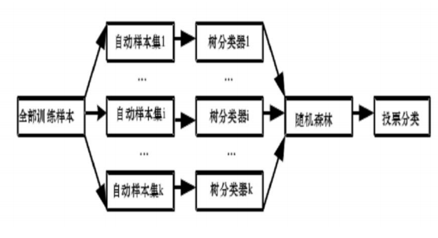
随机森林算法
随机森林是采用随机的方式建立一个森林，森林有很多决策树组成，每棵决策树之间没有关联。对于新的测试样本，让森林中的每一棵决策树分布分别进行一下判断，依据多数者投票方法决定样本的类别。

Slide 54
随机森林Random Forest (Breiman 2001)
随机森林：Bagging的一个扩展变体
  Bagging
  RF
    决策树为基学习器
    在决策树的训练过程中引入了随机属性选择
输入：训练集D={(x1,y1),(x2,y2),…,(xm,ym)};
基学习算法&
训练轮数T
过程：
end for
输出：
1：
2：
是自助采样产生的样本分布
3：
*

Slide 55

随机森林Random Forest (Breiman 2001)
决策树
  样本集分割：基于选择的属性，样本被递归地分割
  特征选择：基于启发式/统计量选择属性 (例如 信息增益)
RF: 决策树+随机
  属性选择
    决策树：当前结点的属性集合（假定有d个属性）选择一个最优属性
    RF：从该结点的属性集合中随机选择一个包含k个属性的子集，然后再从这个子集中选择一个最优属性
  k=d：传统决策树；k=1：随机选择一个属性。推荐值
*

Slide 56
随机森林Random Forest (Breiman 2001)
Random Forest:
  每个分类器为decision tree ，在每个结点上使用随机选出的属性来分裂产生判定树
  分类时, 每棵树投票得票最多的类返回结果
两种构造方法:
  Forest-RI (random input selection): 每个结点随机选F 个属性为分裂的候选.用CART方法产生最大尺寸的树
  Forest-RC (random linear combinations): 以现有属性的线性组合来产生新属性 (降低了单个分类器间的相关性)
准确率比得上Adaboost, 对误差和孤立点更稳健
每次分裂时对选出的候选属性数目不敏感，faster than bagging or boosting
*

Slide 57
目录
集成学习
  Bagging
  Adaboost
  随机森林
分类中难点问题
  类别不均衡
  多类
  半监督
  迁移学习

Slide 58
分类类别不平衡数据集
类别不平衡问题.
传统的方法假定平衡的类别分布和相等的错误代价: 不适合
二元分类中典型的方法处理不平衡数据:
  过采样Oversampling:对正类数据过多采样
  Under-sampling: 随机减少负类的样本
  阈值-移动Threshold-moving: 移动判定阈值t, 使得少数类元组更容易识别, 减少（昂贵的）假阴性错误的机会
  集成技术:
Still difficult for class imbalance problem on multiclass tasks
*

Slide 59

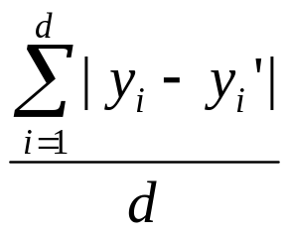
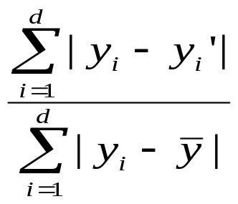
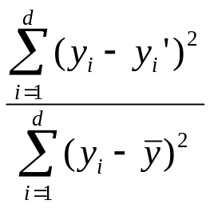
预测误差的度量
度量预测准确率: 度量预测值与真实值的距离
损失函数: 度量 y_{i} 和预测值y_{i}’ 间的误差
  绝对误差Absolute error: | y_{i} – y_{i}’|
  平方误差Squared error: (y_{i} – y_{i}’)²
检验误差 (泛化误差generalization error):
  平均绝对误差 均方误差:
  Relative absolute error Relative squared error:
  均方误差夸大了离群点
  Popularly use (square) root mean-square error, similarly, root relative squared error
*

Slide 60
分类: Advanced Methods
Additional Topics Regarding Classification
Summary
*

Slide 61
多类分类
分类时涉及多个类别 (i.e., > 2 Classes)
Method 1. One-vs.-all (OVA): 每次学习一个分类器
  给定m个类, 训练m个分类器，每个类别一个
  分类器 j: 把类别 j的元组定义为 positive & 其他的为 negative
  为分类样本 X, 所有分类器投票来集成
Method 2. All-vs.-all (AVA): 为每一对类别学习一个分类器
  Given m classes, construct m(m-1)/2 binary classifiers
  使用两个类别的元组训练一个分类器
  为分类元组X, 每个分类器投票. X is assigned to the class with maximal vote
Comparison
  All-vs.-all tends to be superior to one-vs.-all
  Problem: Binary classifier is sensitive to errors, and errors affect vote count
*

Slide 62
多类分类的Error-Correcting Codes
最初目的是在数据传输的通讯任务中通过探索数据冗余来修正误差。例:
  A 7-bit codeword associated with classes 1-4
Class | Error-Corr. Codeword
C₁ | 1 | 1 | 1 | 1 | 1 | 1 | 1
C₂ | 0 | 0 | 0 | 0 | 1 | 1 | 1
C₃ | 0 | 0 | 1 | 1 | 0 | 0 | 1
C₄ | 0 | 1 | 0 | 1 | 0 | 1 | 0
  给定未知元组X, 7个分类器的结果为: 0001010
  Hamming distance: # 两个码字间不同位数的和
  H(X, C₁) = 5, 检查 [1111111] & [0001010]间不同位数和
  H(X, C₂) = 3, H(X, C₃) = 3, H(X, C₄) = 1, thus C₄ as the label for X
Error-correcting codes can correct up to (h-1)/2 1 bit error, where h is the minimum Hamming distance between any two codewords
If we use 1-bit per class, it is equiv. to one-vs.-all approach, the code are insufficient to self-correct
When selecting error-correcting codes, there should be good row-wise and col.-wise separation between the code words
*

Slide 63
半监督分类
Semi-supervised: 使用有标签和无标签数据构造分类器
Self-training:
  Build a classifier using the labeled data
  Use it to label the unlabeled data, and those with the most confident label prediction are added to the set of labeled data
  重复以上过程
  Adv: 容易理解; disadv: 可能增大误差
Co-training: Use two or more classifiers to teach each other
  每个学习者使用元组的相互独立的特征集合来训练一个好的分类器F1
  然后 f₁ and f₂ 用来预测未知元组 X 的类别标签
  Teach each other: The tuple having the most confident prediction from f₁ is added to the set of labeled data for f₂, & vice versa
Other methods, e.g., joint probability distribution of features and labels
*

Slide 64
主动学习Active Learning
获取类标签是昂贵
Active learner: query human (oracle) for labels
Pool-based approach: Uses a pool of unlabeled data
  L: D中有标签的样本子集, U: D的一个未标记数据集
  使用一个查询函数小心地从U选择1或多个元组，并咨询标签an oracle (a human annotator)
  The newly labeled samples are added to L, and learn a model
  Goal: Achieve high accuracy using as few labeled data as possible
Evaluated using learning curves: Accuracy as a function of the number of instances queried (# of tuples to be queried should be small)
Research issue: How to choose the data tuples to be queried?
  Uncertainty sampling: choose the least certain ones
  Reduce version space, the subset of hypotheses consistent w. the training data
  Reduce expected entropy over U: Find the greatest reduction in the total number of incorrect predictions
*

Slide 65
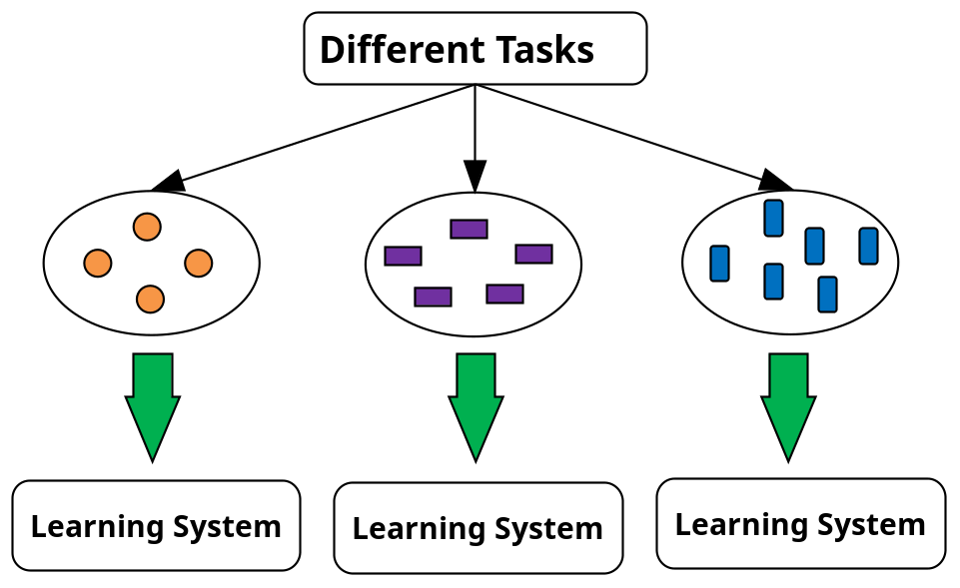
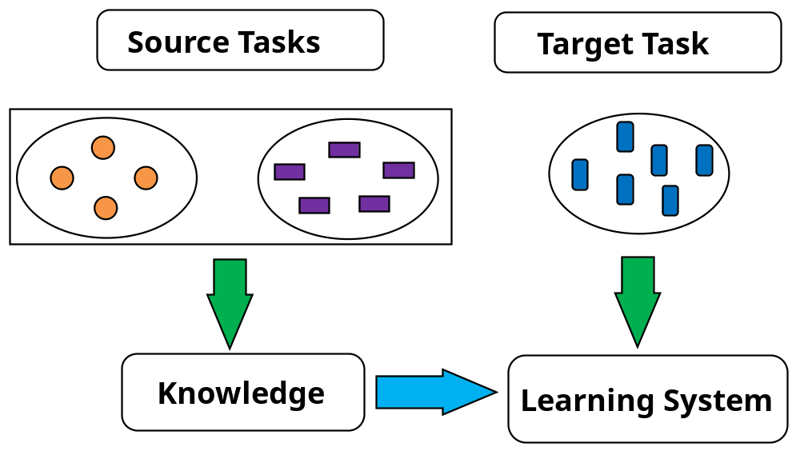
迁移学习：概念框架
Transfer learning: 从一个或多个源任务提取知识,apply the knowledge to a target task(目标任务)
Traditional learning:为每一个任务建立新的分类器
Transfer learning: Build new classifier by applying existing knowledge learned from source tasks
Traditional Learning Framework
Transfer Learning Framework
*

Slide 66
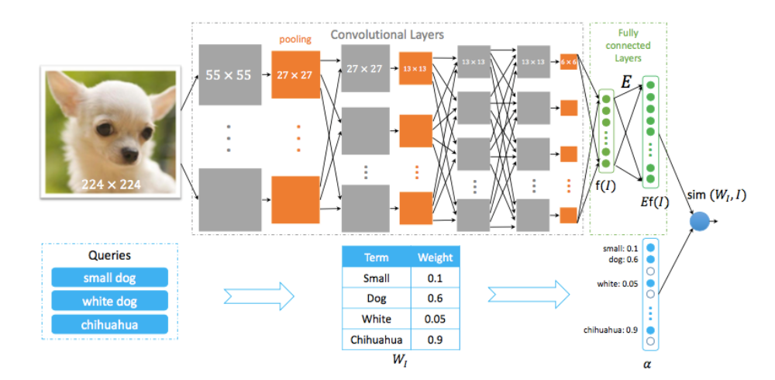
迁移学习: Methods and Applications
应用
  数据过时或分布的变化时, e.g., Web document classification, e-mail spam filtering
  数据模态、特征缺失
  多个领域学习（ImageNet-Bird, Cub-bird）
  任务变化：分类→检测
  ……..
数据？
任务？
*

Slide 67
迁移学习: Methods and Applications
方法
  基于实例的
    Reweight some of the data from source tasks and use it to learn the target task
  TrAdaBoost (Transfer AdaBoost)
    假定源和目标数据
      相同的属性和类别描述,
      不同数据分布
    Require only labeling a small amount of target data
    训练中使用源数据
      When a source tuple is misclassified, reduce the weight of such tupels so that they will have less effect on the subsequent classifier
*

Slide 68
迁移学习: Methods and Applications
研究难点
  Negative transfer
    When it performs worse than no transfer at all
  Heterogeneous transfer learning
    Transfer knowledge from different feature space or multiple source domains
  Large-scale transfer learning
*

Slide 69
迁移学习: Methods and Applications
Pan S J, Yang Q. A Survey on Transfer Learning[J]. IEEE Transactions on Knowledge & Data Engineering, 2010, 22(10):1345-1359.
Dai W, Yang Q, Xue G R, et al. Boosting for transfer learning[C]// International Conference on Machine Learning. ACM, 2007:193-200.
TrAdaBoost
*

Slide 70
Summary (I)
Classification is a form of data analysis that extracts models describing important data classes.
Effective and scalable methods have been developed for decision tree induction, Naive Bayesian classification, rule-based classification, and many other classification methods.
Evaluation metrics include: accuracy, sensitivity, specificity, precision, recall, F measure, and F_{ß} measure.
Stratified k-fold cross-validation is recommended for accuracy estimation. Bagging and boosting can be used to increase overall accuracy by learning and combining a series of individual models.
*

Slide 71
Summary (II)
Significance tests and ROC curves are useful for model selection.
There have been numerous comparisons of the different classification methods; the matter remains a research topic
No single method has been found to be superior over all others for all data sets
Issues such as accuracy, training time, robustness, scalability, and interpretability must be considered and can involve trade-offs, further complicating the quest for an overall superior method
*

Slide 72
References (1)
C. Apte and S. Weiss. Data mining with decision trees and decision rules. Future Generation Computer Systems, 13, 1997
C. M. Bishop, Neural Networks for Pattern Recognition. Oxford University Press, 1995
L. Breiman, J. Friedman, R. Olshen, and C. Stone. Classification and Regression Trees. Wadsworth International Group, 1984
C. J. C. Burges. A Tutorial on Support Vector Machines for Pattern Recognition. Data Mining and Knowledge Discovery, 2(2): 121-168, 1998
P. K. Chan and S. J. Stolfo. Learning arbiter and combiner trees from partitioned data for scaling machine learning. KDD'95
H. Cheng, X. Yan, J. Han, and C.-W. Hsu, Discriminative Frequent Pattern Analysis for Effective Classification, ICDE'07
H. Cheng, X. Yan, J. Han, and P. S. Yu, Direct Discriminative Pattern Mining for Effective Classification, ICDE'08
W. Cohen. Fast effective rule induction. ICML'95
G. Cong, K.-L. Tan, A. K. H. Tung, and X. Xu. Mining top-k covering rule groups for gene expression data. SIGMOD'05
*

Slide 73
References (2)
A. J. Dobson. An Introduction to Generalized Linear Models. Chapman & Hall, 1990.
G. Dong and J. Li. Efficient mining of emerging patterns: Discovering trends and differences. KDD'99.
R. O. Duda, P. E. Hart, and D. G. Stork. Pattern Classification, 2ed. John Wiley, 2001
U. M. Fayyad. Branching on attribute values in decision tree generation. AAAI’94.
Y. Freund and R. E. Schapire. A decision-theoretic generalization of on-line learning and an application to boosting. J. Computer and System Sciences, 1997.
J. Gehrke, R. Ramakrishnan, and V. Ganti. Rainforest: A framework for fast decision tree construction of large datasets. VLDB’98.
J. Gehrke, V. Gant, R. Ramakrishnan, and W.-Y. Loh, BOAT -- Optimistic Decision Tree Construction. SIGMOD'99.
T. Hastie, R. Tibshirani, and J. Friedman. The Elements of Statistical Learning: Data Mining, Inference, and Prediction. Springer-Verlag, 2001.
D. Heckerman, D. Geiger, and D. M. Chickering. Learning Bayesian networks: The combination of knowledge and statistical data. Machine Learning, 1995.
W. Li, J. Han, and J. Pei, CMAR: Accurate and Efficient Classification Based on Multiple Class-Association Rules, ICDM'01.
*

Slide 74
References (3)
T.-S. Lim, W.-Y. Loh, and Y.-S. Shih. A comparison of prediction accuracy, complexity, and training time of thirty-three old and new classification algorithms. Machine Learning, 2000.
J. Magidson. The Chaid approach to segmentation modeling: Chi-squared automatic interaction detection. In R. P. Bagozzi, editor, Advanced Methods of Marketing Research, Blackwell Business, 1994.
M. Mehta, R. Agrawal, and J. Rissanen. SLIQ : A fast scalable classifier for data mining. EDBT'96.
T. M. Mitchell. Machine Learning. McGraw Hill, 1997.
S. K. Murthy, Automatic Construction of Decision Trees from Data: A Multi-Disciplinary Survey, Data Mining and Knowledge Discovery 2(4): 345-389, 1998
J. R. Quinlan. Induction of decision trees. Machine Learning, 1:81-106, 1986.
J. R. Quinlan and R. M. Cameron-Jones. FOIL: A midterm report. ECML’93.
J. R. Quinlan. C4.5: Programs for Machine Learning. Morgan Kaufmann, 1993.
J. R. Quinlan. Bagging, boosting, and c4.5. AAAI'96.
*

Slide 75
References (4)
R. Rastogi and K. Shim. Public: A decision tree classifier that integrates building and pruning. VLDB’98.
J. Shafer, R. Agrawal, and M. Mehta. SPRINT : A scalable parallel classifier for data mining. VLDB’96.
J. W. Shavlik and T. G. Dietterich. Readings in Machine Learning. Morgan Kaufmann, 1990.
P. Tan, M. Steinbach, and V. Kumar. Introduction to Data Mining. Addison Wesley, 2005.
S. M. Weiss and C. A. Kulikowski. Computer Systems that Learn: Classification and Prediction Methods from Statistics, Neural Nets, Machine Learning, and Expert Systems. Morgan Kaufman, 1991.
S. M. Weiss and N. Indurkhya. Predictive Data Mining. Morgan Kaufmann, 1997.
I. H. Witten and E. Frank. Data Mining: Practical Machine Learning Tools and Techniques, 2ed. Morgan Kaufmann, 2005.
X. Yin and J. Han. CPAR: Classification based on predictive association rules. SDM'03
H. Yu, J. Yang, and J. Han. Classifying large data sets using SVM with hierarchical clusters. KDD'03.
*

